Slide 1
第1章 计算机与计算思维基础
1.1 引言
1.2 计算机的诞生和发展
1.2.1 计算机的诞生
1.2.2 计算机的发展
1.2.3 计算机的分类
1.2.4 计算机的应用
1.3 计算机的新技术
1.4 计算思维基础

Slide 2
1.1 引言
人类为什么要发明计算机？
■ 人的计算速度很低
◆ 祖冲之计算π至小数点后7位数用了15年
◆ 计算30×30的行列式需要几个人年
◆ 中国第一棵原子弹研制时，数百位科学家在大礼堂打算盘
■ 早期的计算工具
◆ 算 筹 春秋战国时期 世界上最早的计算工具
◆ 算 盘 中国唐代 第一种手动式计数器 沿有至今
◆ 计算尺 1622年 手动式，上世纪70年代被计算器取代
可进行加、减、乘、除、指数、三角函数
◆ 加法器 1642年 机械式，只能做加法

Slide 3
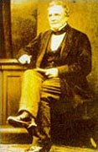
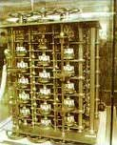
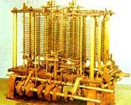
1.1 引言
◆ 计算器 1673年 德国Gottfried Leibniz，机械式
  可进行加、减、乘、除和开方
  ◆ 差分机和分析机
查尔斯.巴贝奇 1812年差分机 1834年分析机
分析机：体现了现代电子计算机的结构、设计思想
被称为现代通用计算机的雏形

